Slide 1
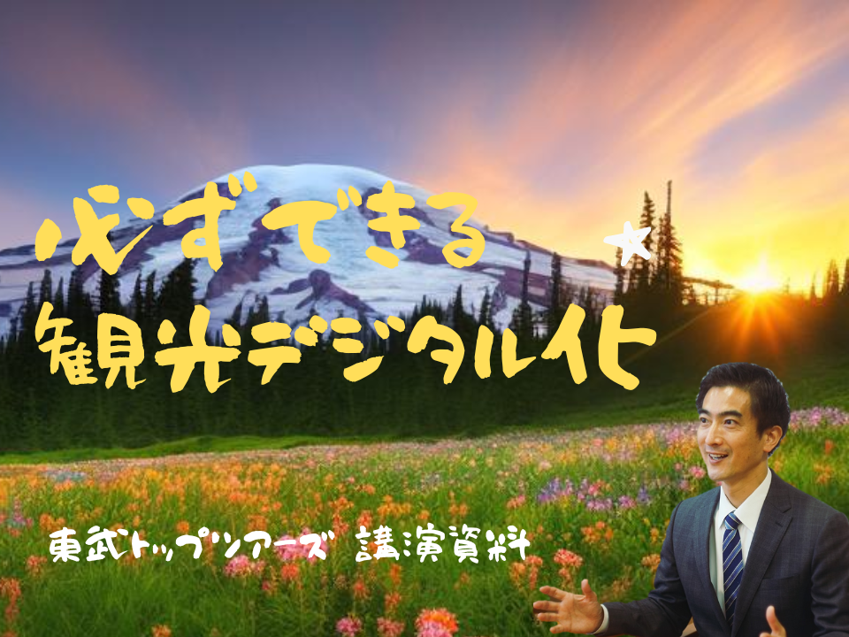

Slide 2
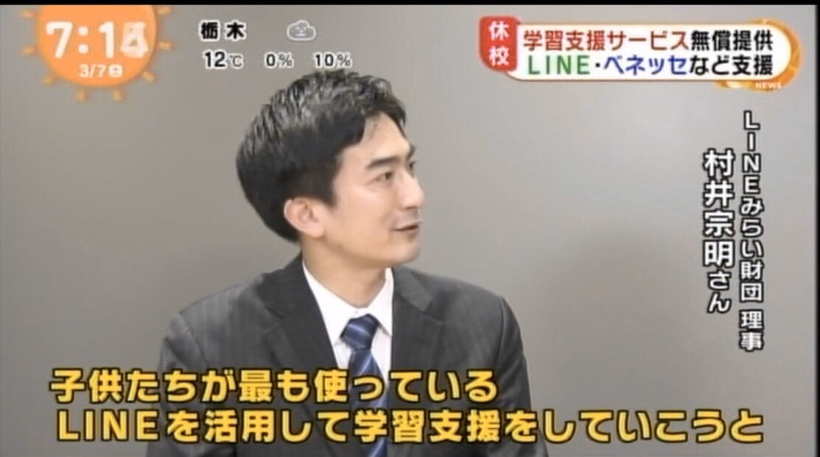
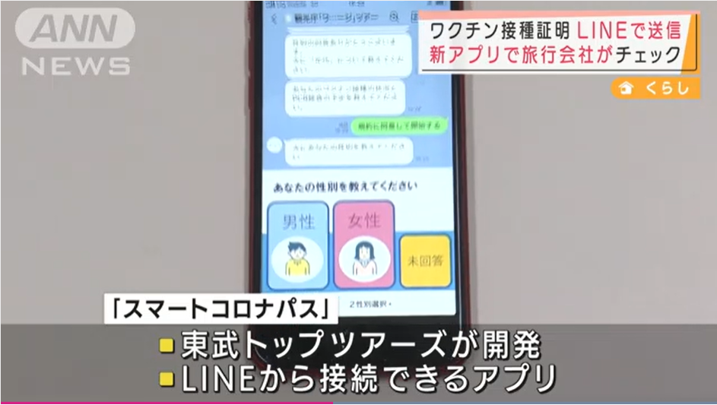
講師プロフィール
村井宗明 ITエンジニア、
東武トップツアーズCDO
小学生の頃からプログラミングを覚えてゲーム開発。
衆議院議員（３期）、 文部科学大臣政務官を経験し、
行政デジタル化の専門家に。
政界引退後、ヤフー株式会社、gumi、LINE株式会社などを経て、
１年前から東武トップツアーズへ
（開発作品）
「ワクチンLINE予約システム」「文部科学省 子供の学び応援」
「経済産業省 コロナ事業者サポート」
「富山県妊娠相談システム」「神奈川県オンライン学習」
他にも、多くの自治体、学研、数学検定協会など
（資格）
情報処理技術者（FE） 、ＡＩ (DeepLearnig協会 G検定）、ITパスポート 930点、
ﾔﾌｰﾘｽﾃｨﾝｸﾞ広告ﾌﾟﾛﾌｪｯｼｮﾅﾙ試験 912点、LINE広告GreenBadge(Basic)、
WEBアナリスト、SNSエキスパート、マイナンバー1級、英語 TOEIC 835点

Slide 3
１，ネットで観光地グッズ販売 ２，SNSの活用 インフルエンサー＆データ ３，観光地メタバース ４，インバウンド用の 多言語観光案内アプリ
必ずできる観光デジタル化

Slide 4
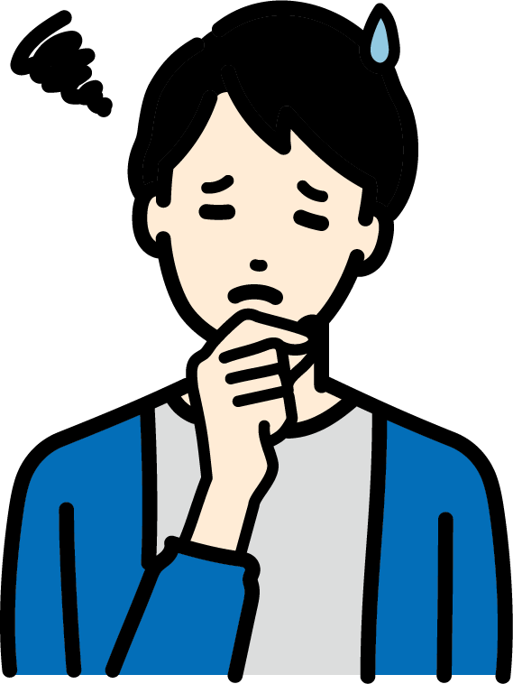
１，ネットで観光地グッズ販売
観光地グッズを作り、ネットで売りたいけど・・・・
①在庫リスクをゼロに
②発送や決済の手間をゼロ
が困る。
それを解決できたら、ぜひ、やってみたいなあ。

Slide 5
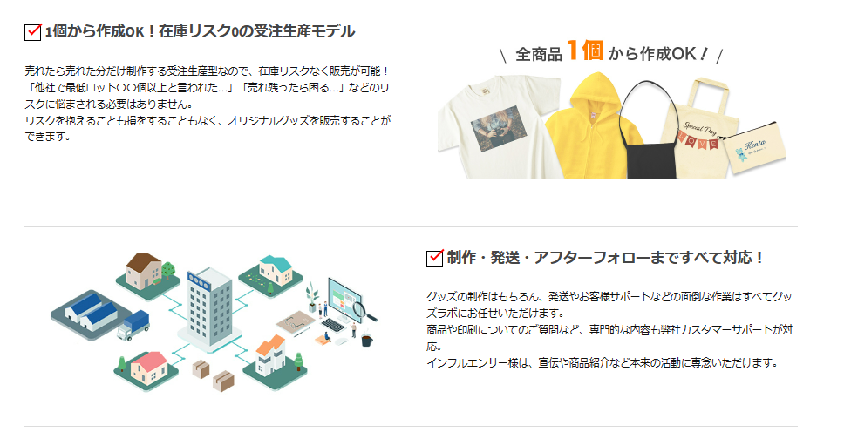
在庫ゼロ、発送手間ゼロの観光グッズのネット販売①

Slide 6
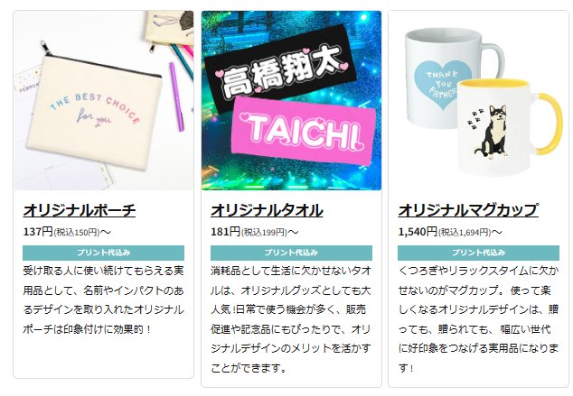
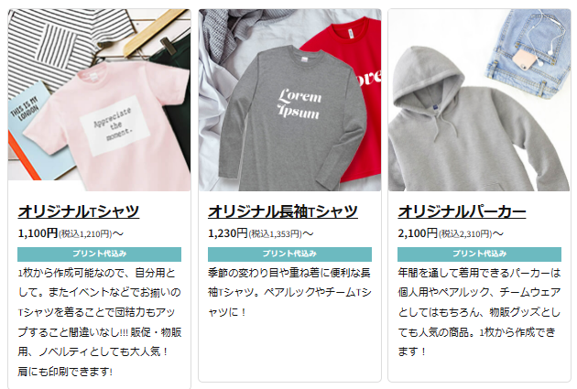
在庫ゼロ、発送手間ゼロの観光グッズのネット販売②
他にも、スマホケース、クリアファイル、エコバック
イベント用のハッピ、タオル、シール など

Slide 7
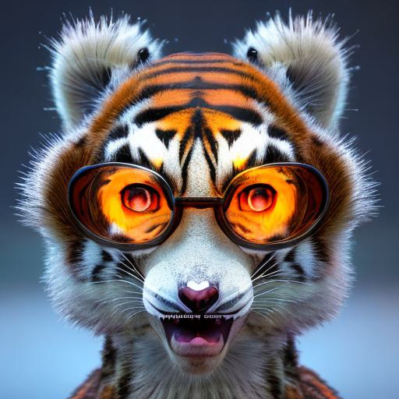
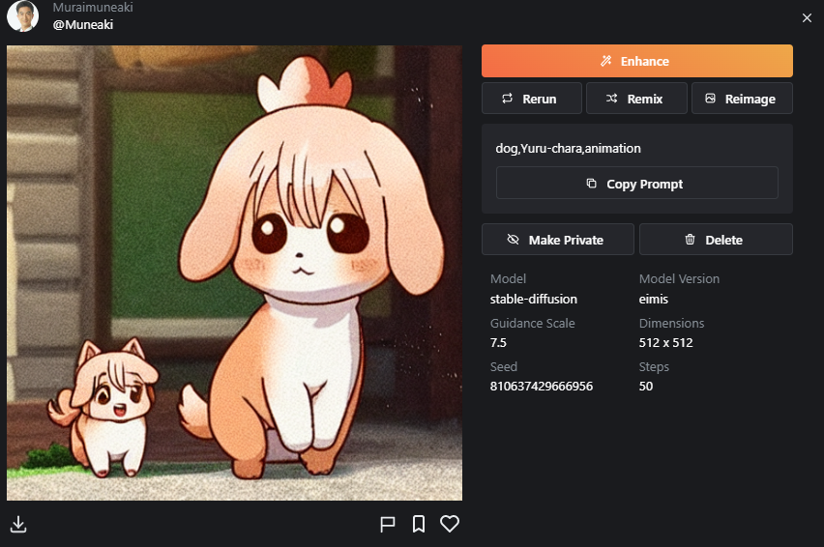
在庫ゼロ、発送手間ゼロの観光グッズのネット販売➂
あなたの観光地、施設、旅館、
会社の「ゆるキャラ」を
AIで１分で作ります！

Slide 8
在庫ゼロ、発送手間ゼロの観光グッズのネット販売④
さあ、今から実践！
あなたの観光地、施設、旅館、
会社の「ゆるキャラ」を
AIで１分で作ります！

Slide 9
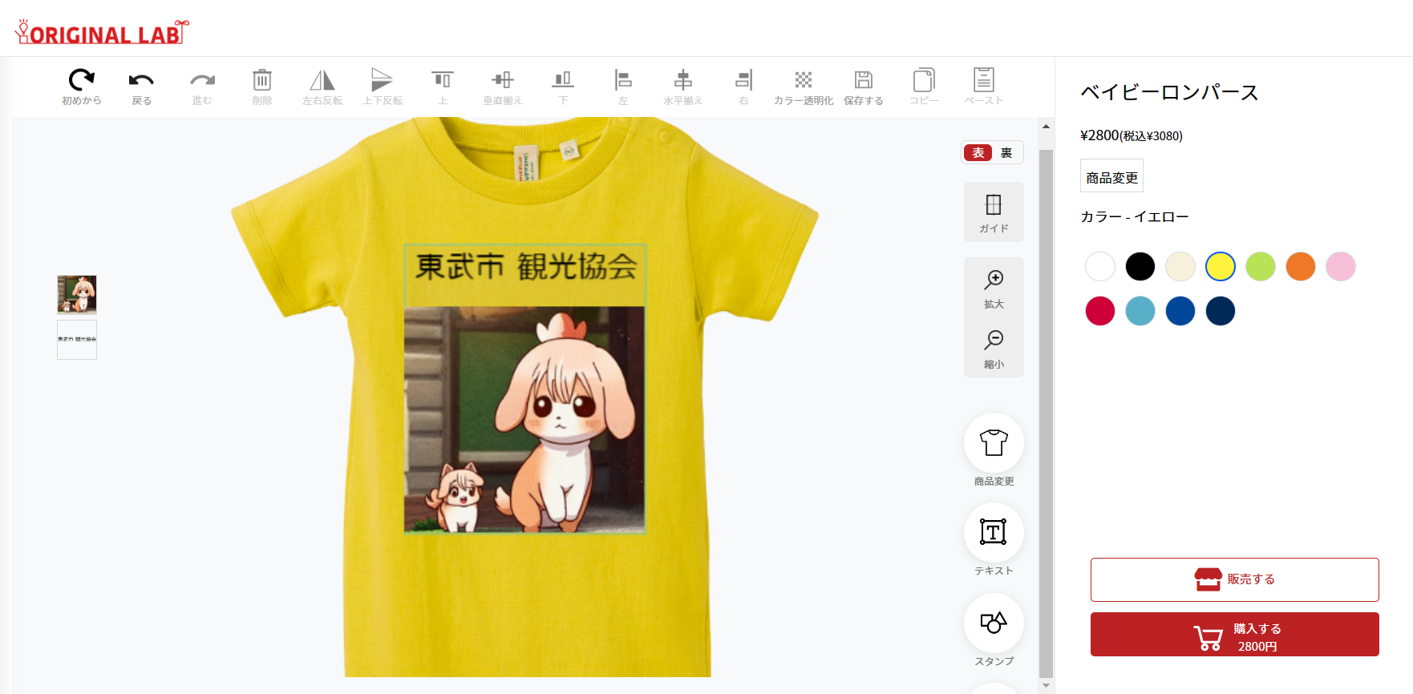
在庫ゼロ、発送手間ゼロの観光グッズのネット販売⑤
子どものいる家族向けの「ゆるキャラ」以外にも
風景やロゴマークも入れられます！

Slide 10
２， SNSの観光への活用 インフルエンサー＆データ①
SNSで観光地アピールしたいけど
①難しい事ができない
②フォロワーがいないので
発信に限界がある
それを解決できたら、ぜひ、やってみたいなあ。

Slide 11
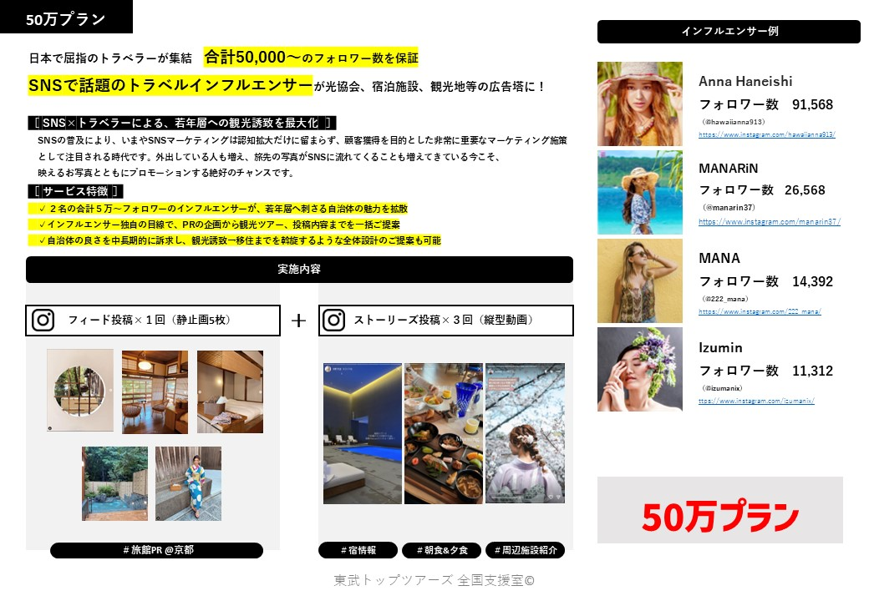
２， SNSの観光への活用 インフルエンサー＆データ②

Slide 12
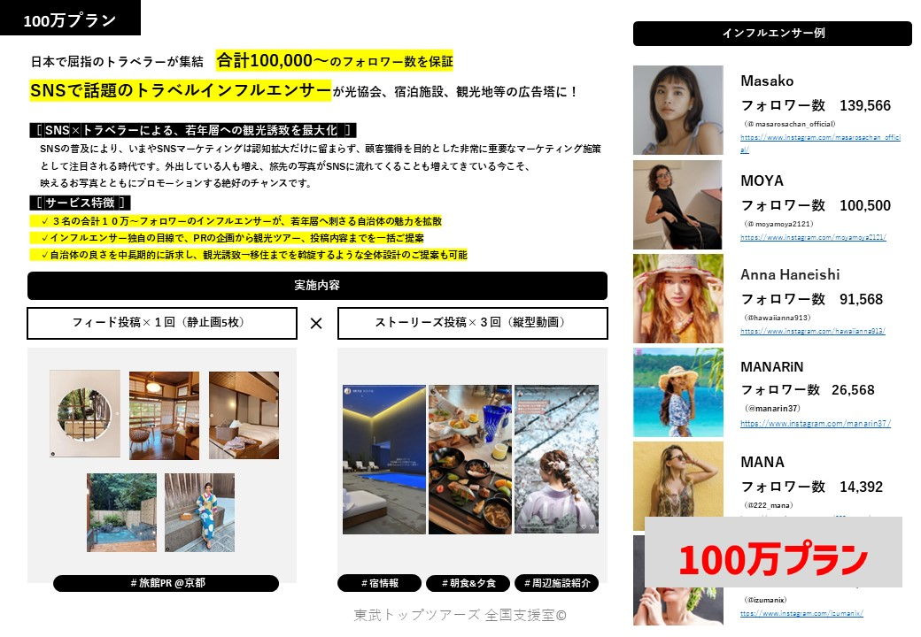
２， SNSの観光への活用 インフルエンサー＆データ➂

Slide 13
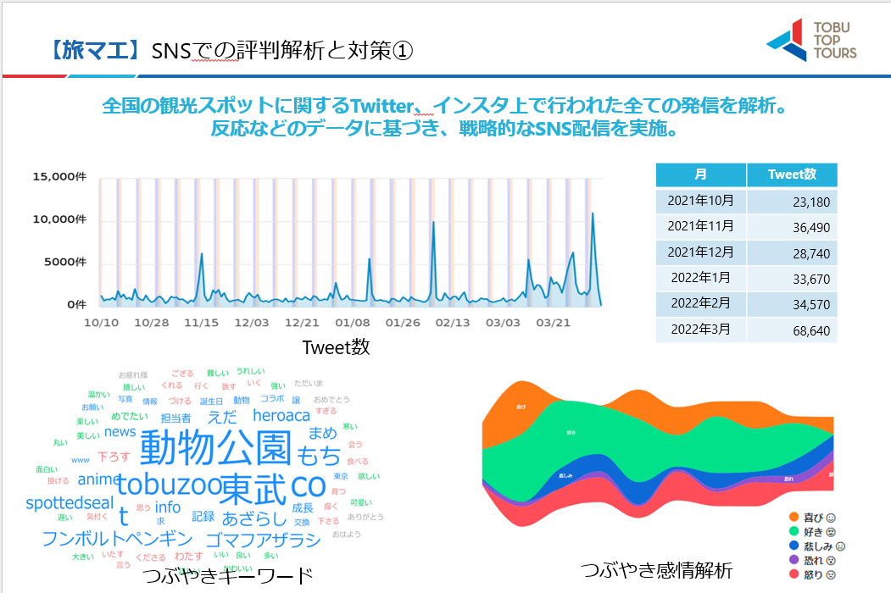
２， SNSの観光への活用 インフルエンサー＆データ④
例、「東武動物公園」についてのSNSの客観データ分析

Slide 14
２， SNSの観光への活用 インフルエンサー＆データ⑤
例、「東武動物公園」についてのSNSの客観データ分析

Slide 15
３，観光メタバース
ホームページを更新するけど
①もっとリアルな体験ができて中を歩けるHPを作りたい
②目新しい事でマスコミの話題を取りたい
そんな方法がないかなあ。

Slide 16
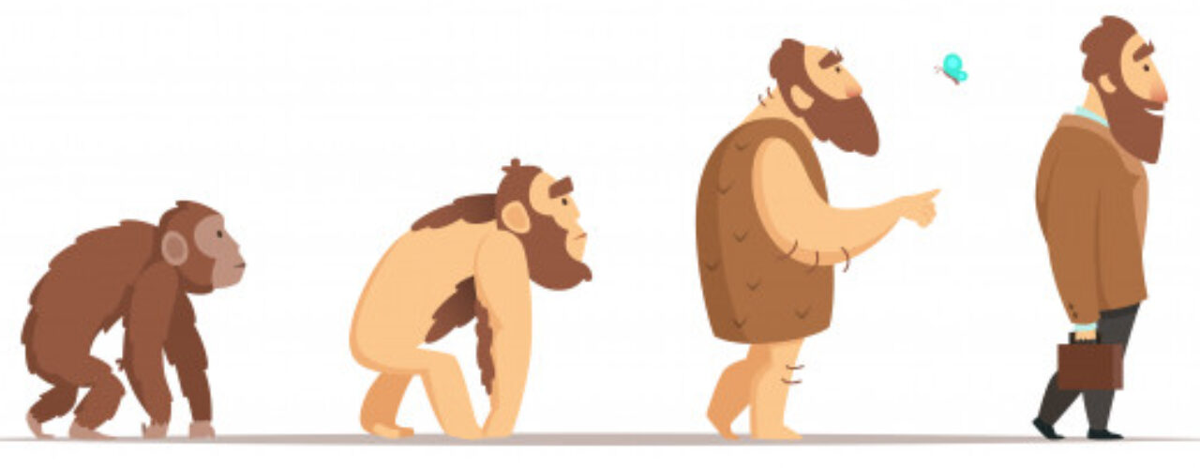
通信高速化による「デジタル進化」
技術革新による通信高速化により、デジタル技術が進化していく。
通信回線が変わるごとにIT業界は「下剋上」を繰り返している。
２G
３G
４G
５G
電報・FAX
文字と写真の
ホームページ
・２次元動画
・SNS
・３次元メタバース
・NFT

Slide 17
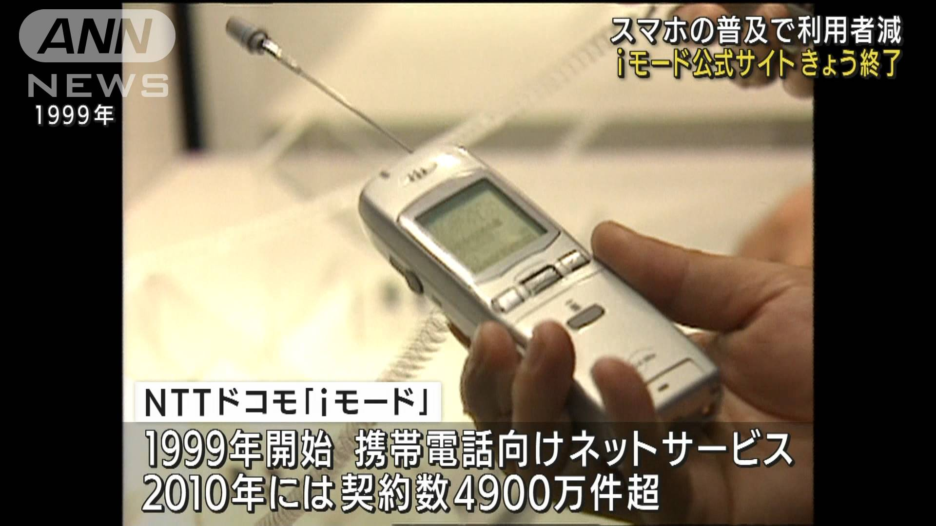
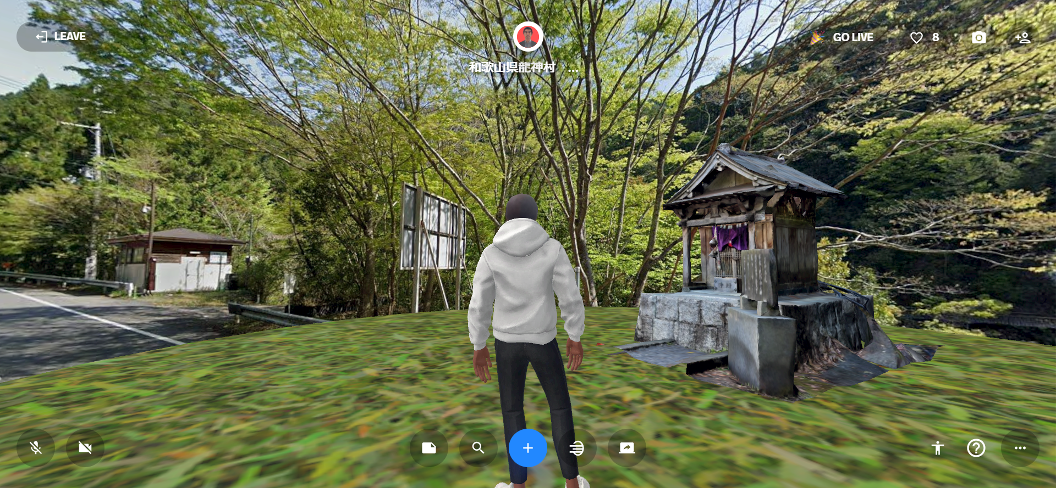
IT業界は、常に 通信回線の高速化と同時に「下剋上」
３Ｇ回線 文字と写真
データ JPG,PNG
↓
４Ｇ回線 二次元の動画
データ Mp4、Mov
↓
５Ｇ回線 三次元の体験
データ glb、fbx

Slide 18
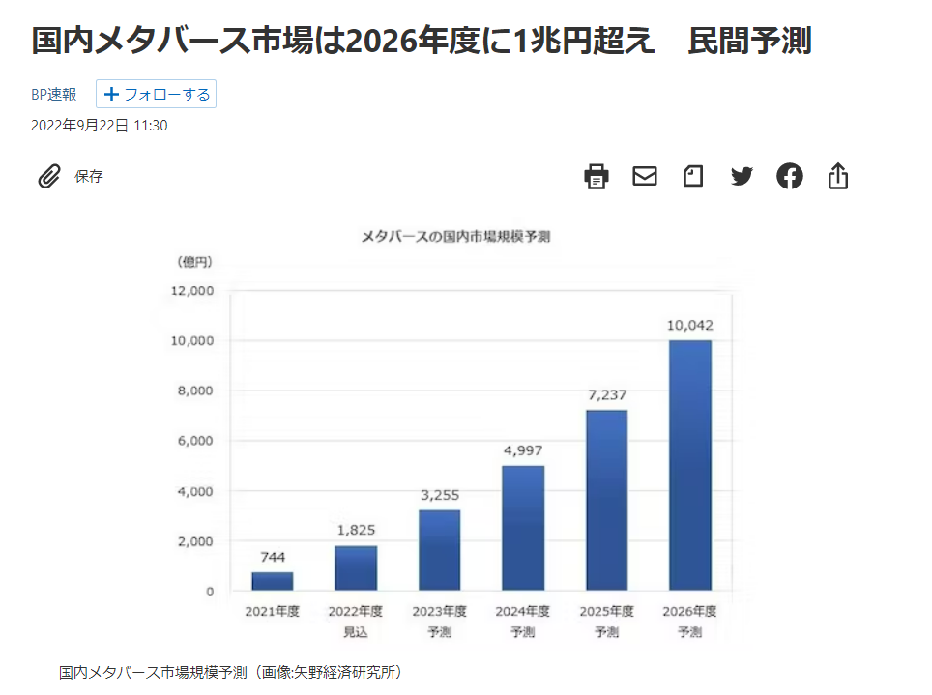
５G時代のメタバース市場（国内）
２０２６年に
国内１兆円超え

Slide 19
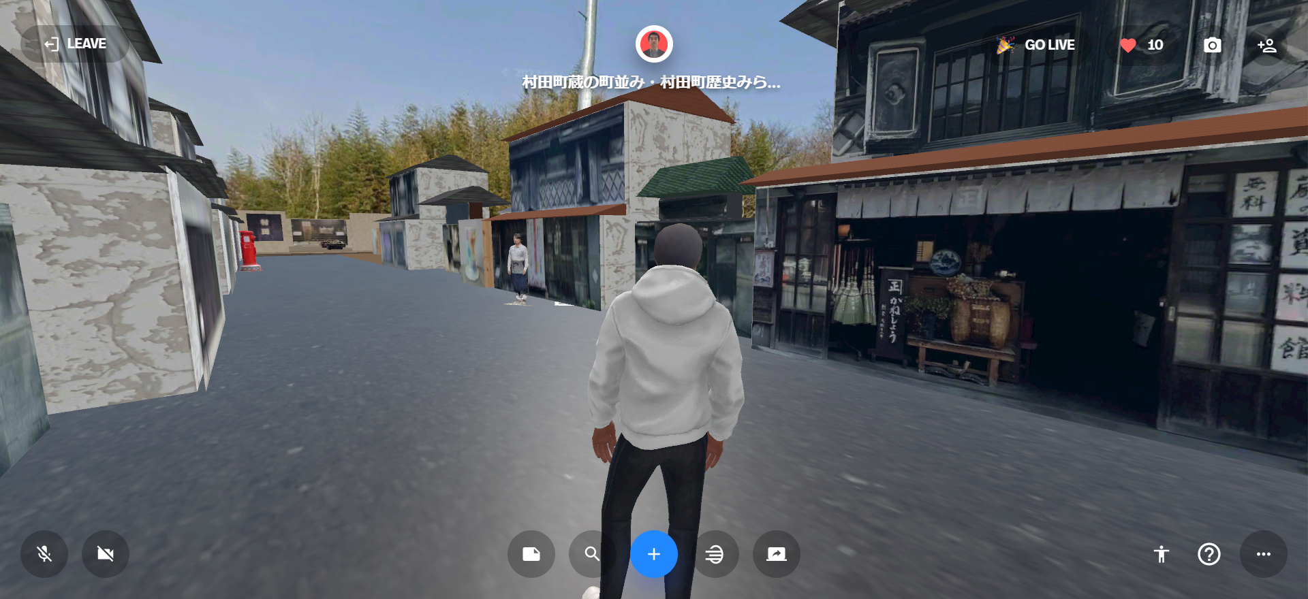
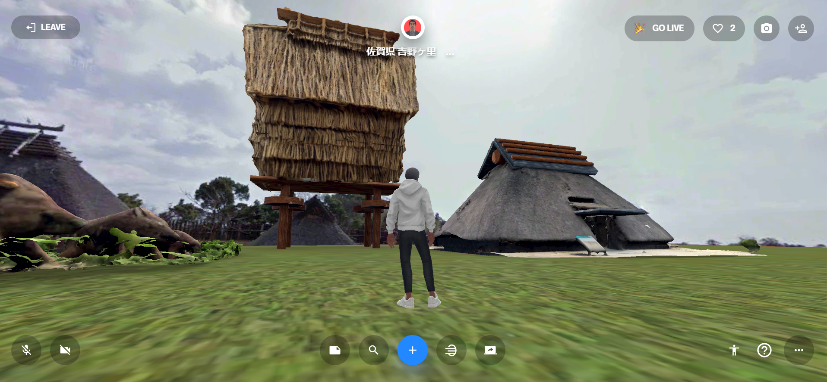
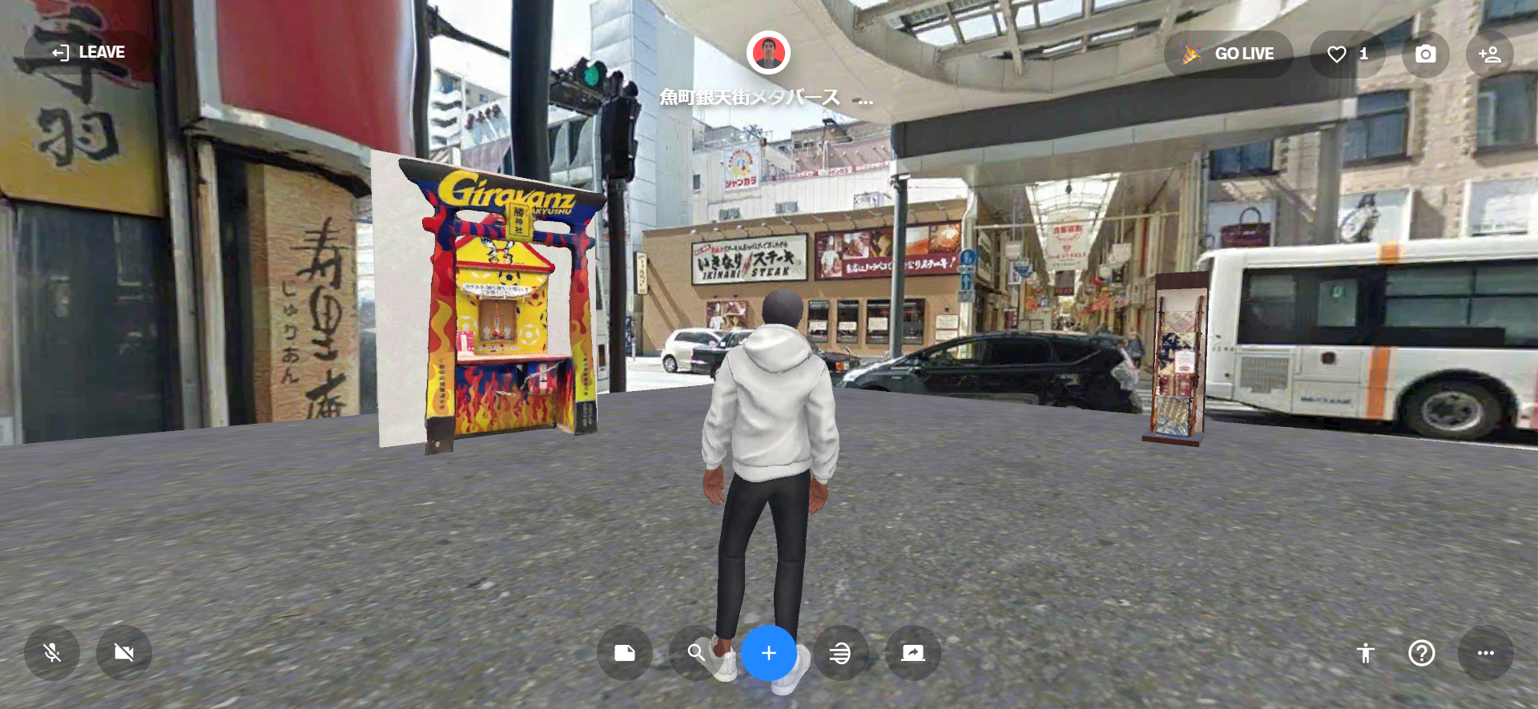
東武観光メタバースの一例
和歌山県龍神村
宮城県村田町
佐賀県吉野ヶ里遺跡
福岡県北九州市
https://note.com/muramune/n/n444f4eeca7eb

Slide 20
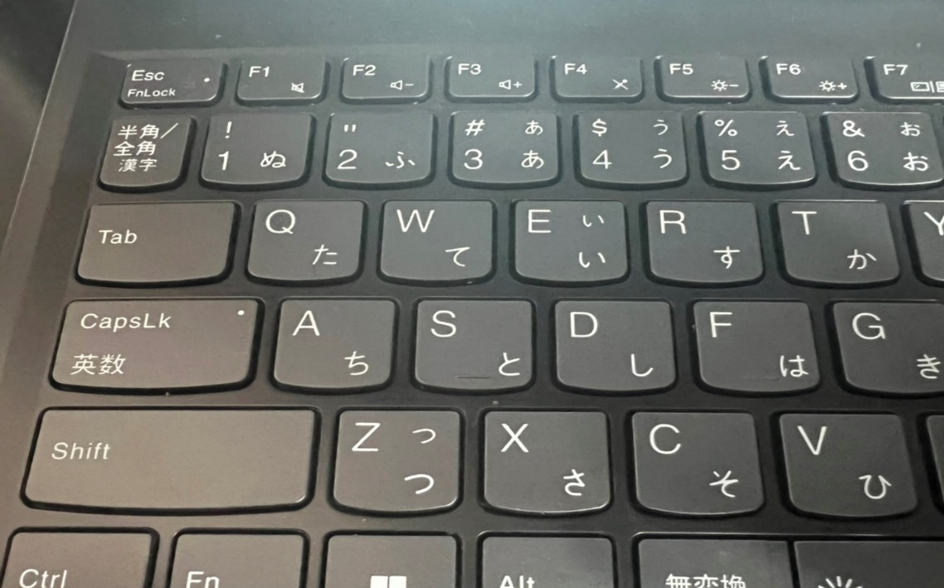
東武メタバースの操作方法
W 前移動
A 左移動
D 右移動
Q 左回転
E 右回転
https://note.com/muramune/n/n444f4eeca7eb

Slide 21
では、さっそく メタバースの体験画面を 実際にお見せします！
https://note.com/muramune/n/n444f4eeca7eb

Slide 22
４，インバウンド用の 多言語案内アプリ
観光地の多言語対応では
補助金などの予算がつくけど
①多言語の人材がいない
②予算が少ないので安く
それを解決できる方法をやってみたいなあ。

Slide 23
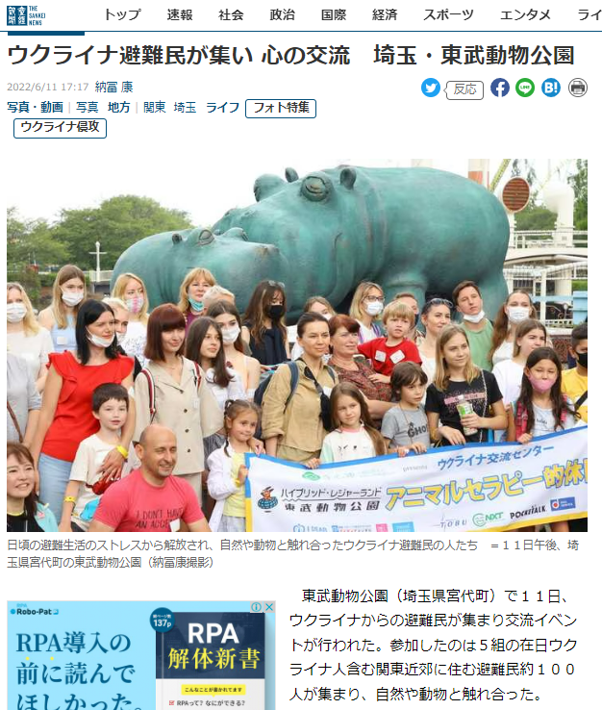
東武動物公園に ウクライナ避難民１００人を招待
ウクライナ語の
解説アプリを
２日間で自作

Slide 24
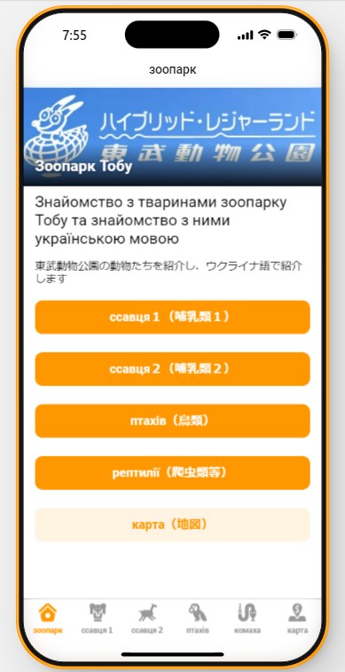
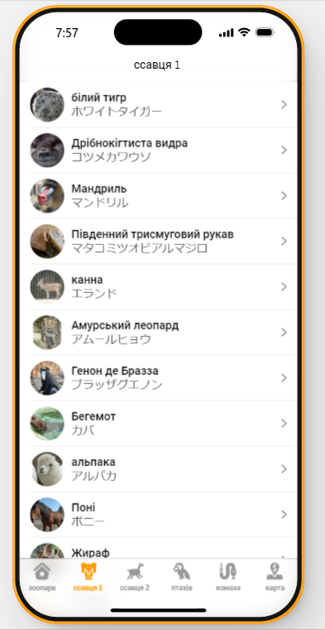
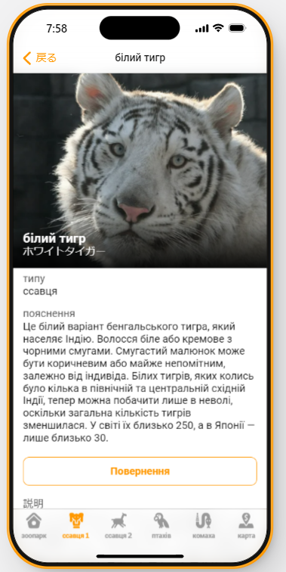
東武・多言語観光案内アプリ開発 東武動物公園ウクライナ版 https://tobuzoo-ua.com/

Slide 25
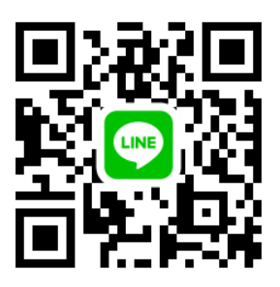
では、さっそく、その時の 多言語の観光案内アプリ を実際に体験してください！ 東武動物公園ウクライナ版 LINEで体験

Slide 26
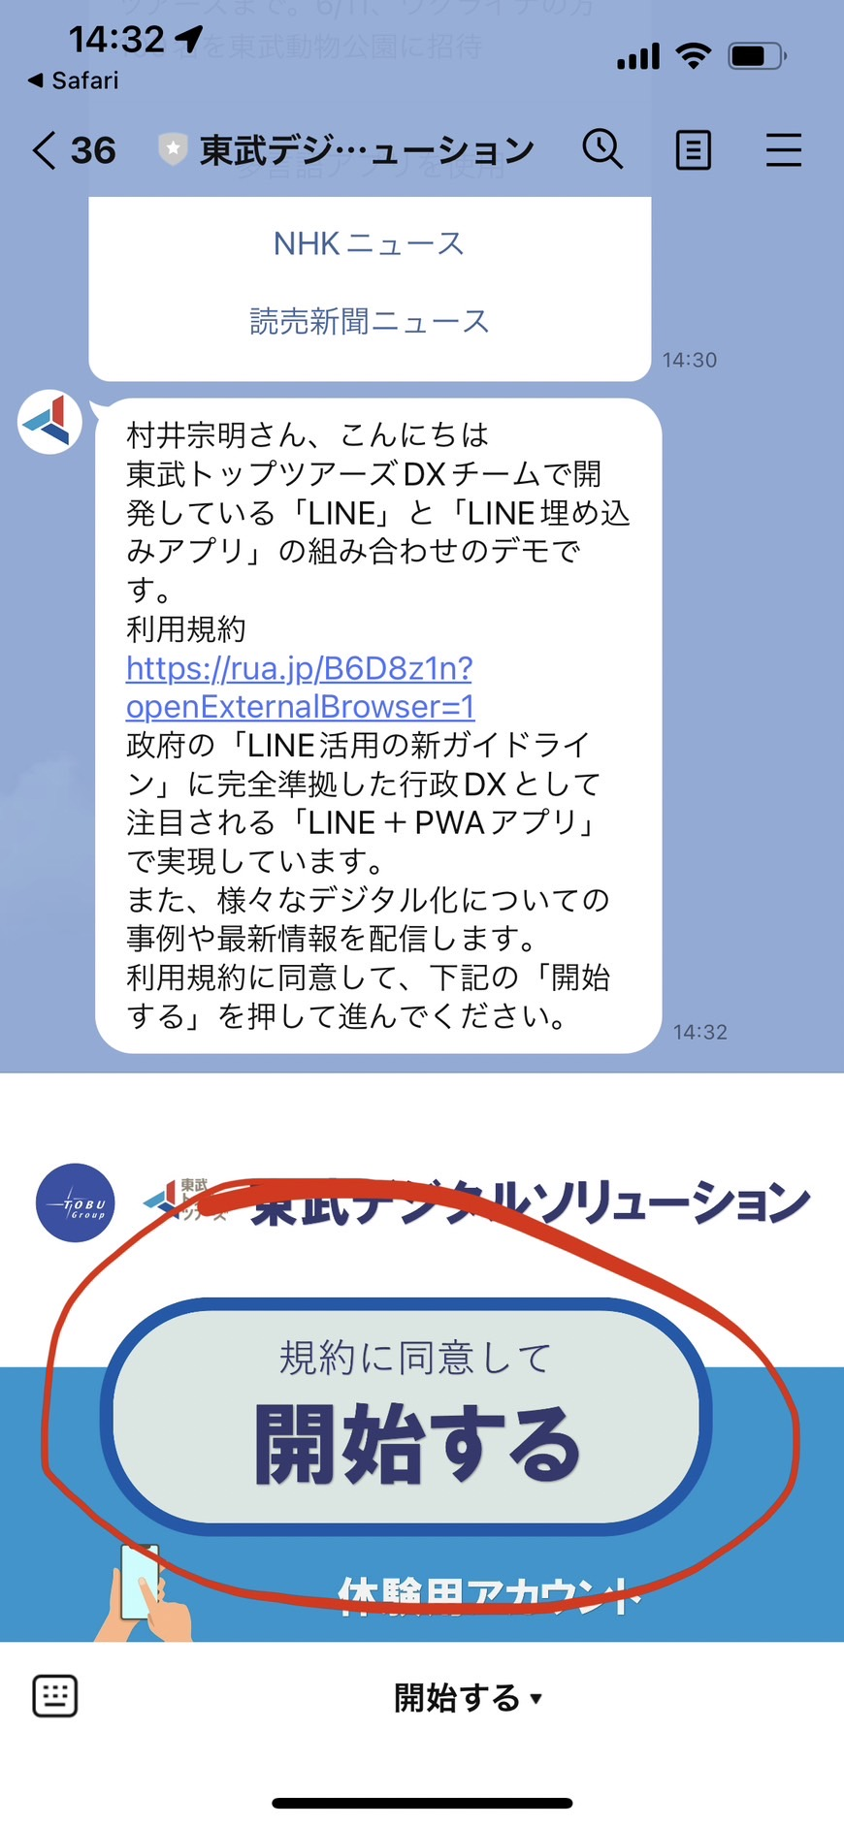
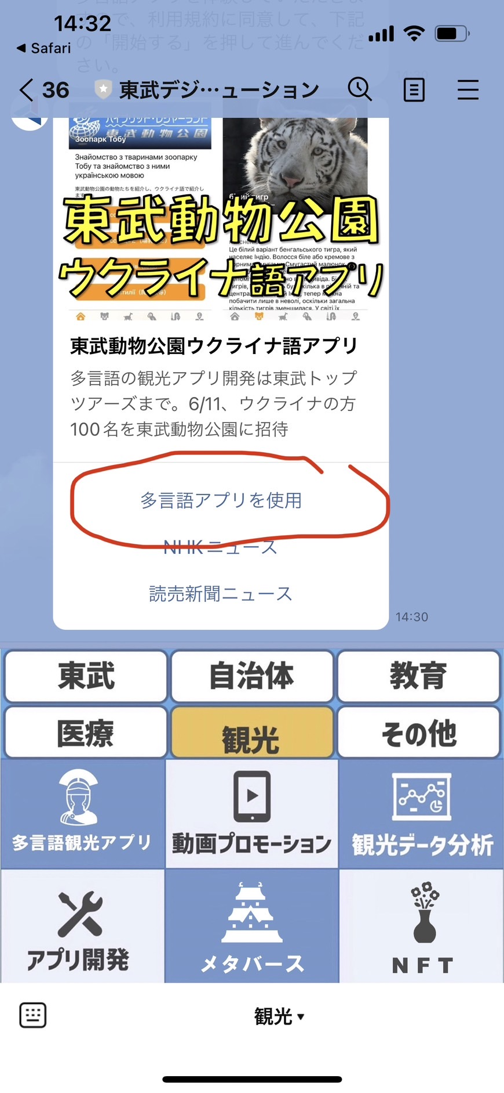
東武動物公園 ウクライナ版

Slide 27
詳細のお問い合わせ先
東武トップツアーズ株式会社 全国支援室
TEL:03-5348-3780
（平日9:30-18:30 土日祝休業）
東京都新宿区新宿7-5-25 西新宿プライムスクエア16F
https://www.dx-tobu.com/

